Slide 1
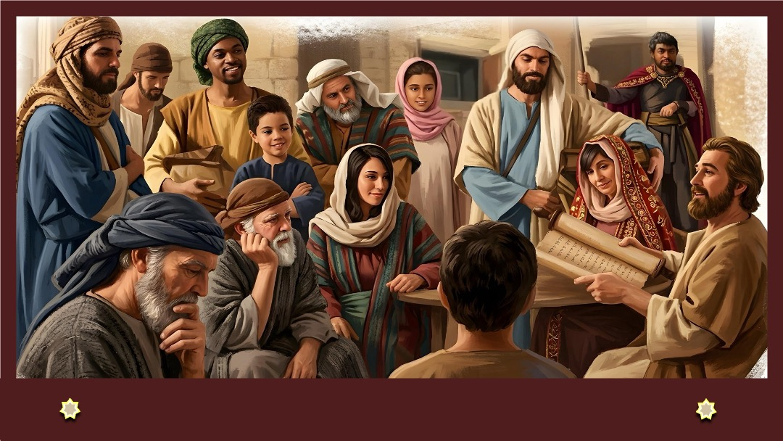
Leçon 3 pour le 18 juillet 2026
UNITÉ EN CHRIST

Slide 2
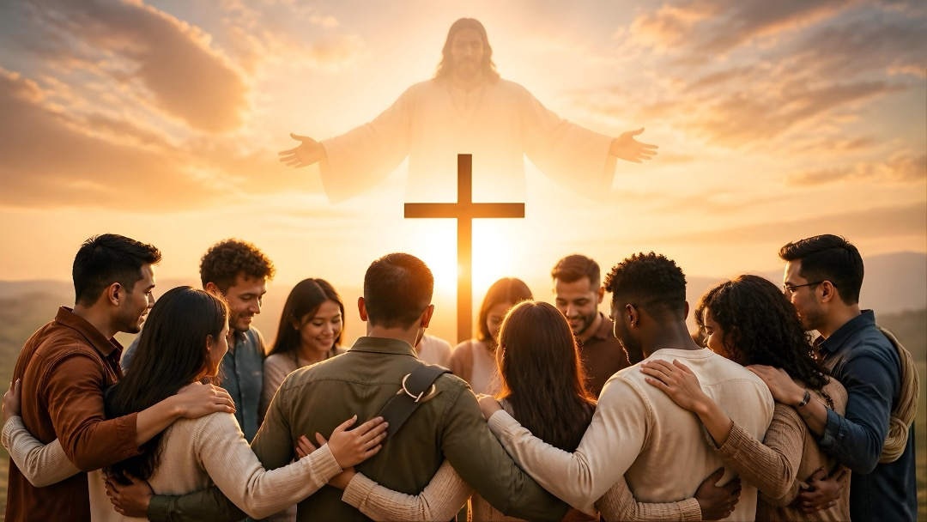
«Je vous exhorte, frères, par le nom de notre Seigneur Jésus-Christ, à tenir tous un même langage, à ne pas avoir de divisions parmi vous, mais à être parfaitement unis dans un même esprit et dans un même sentiment» (1 Corinthiens 1.10)

Slide 3

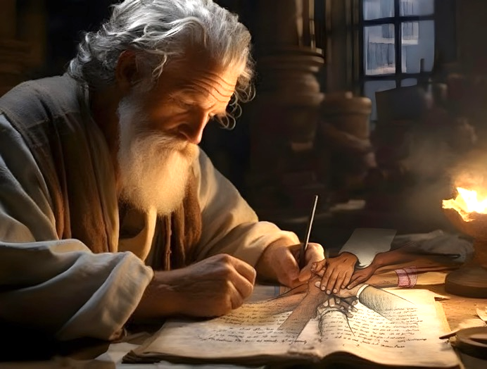
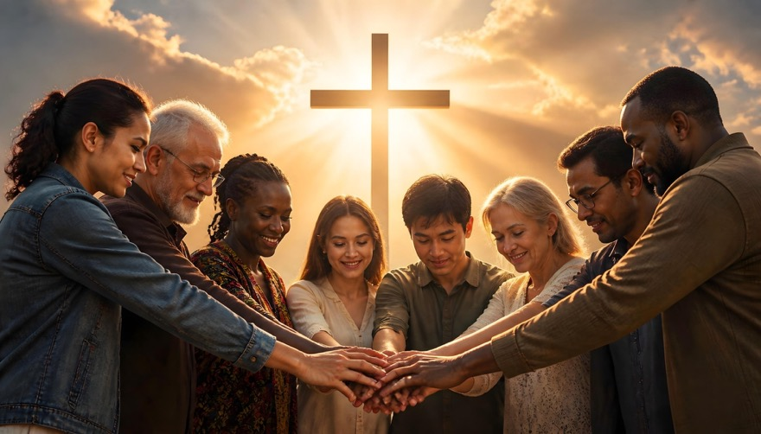







Après avoir salué les Corinthiens et les avoir félicités pour leur croissance spirituelle, Paul aborde le premier des problèmes qui affectaient cette église : le manque d'unité.
Tout au long des épîtres aux Corinthiens, et d'autres que Paul a écrites, nous voyons comment il nous donne des lignes directrices pour résoudre ce problème, qui peut aussi affecter les églises d'aujourd'hui.
Un point est clair dès le départ : l'unité dans l'église ne peut pas s'obtenir par l'effort humain. C'est seulement en nous centrant sur Jésus que nous pourrons parvenir à l'unité.
Problèmes qui créent la désunion :
  Divisions et querelles.
Comment maintenir l'unité :
  L'unité en Jésus.
  Sagesse et maturité.
  Service et humilité.
  Respect envers les dirigeants.

Slide 4

PROBLÈMES QUI PROVOQUENT LA DÉSUNION

Slide 5

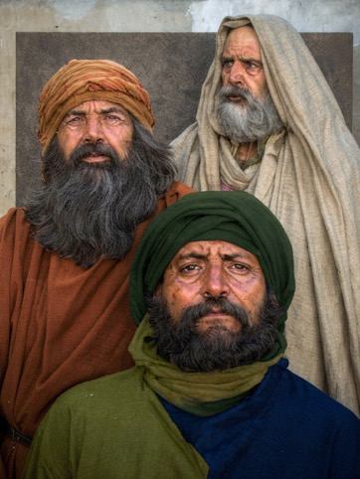
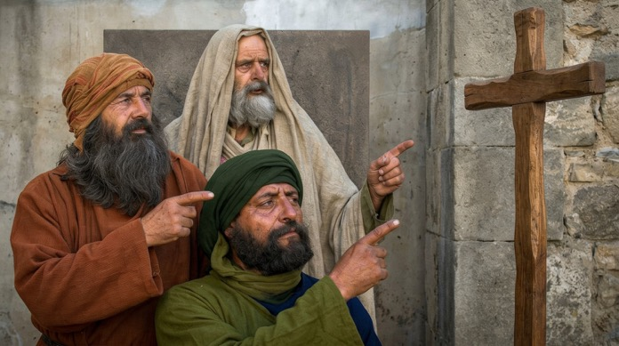
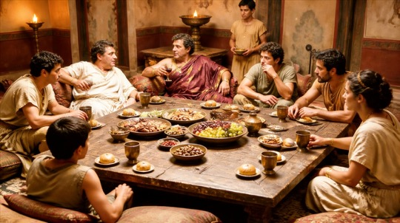
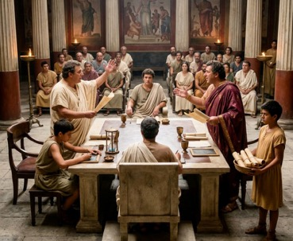
DIVISIONS ET QUERELLES
“Je vous exhorte donc, frères, par le nom de notre Seigneur Jésus-Christ, à tenir tous un même langage, à ne pas avoir de divisions parmi vous, mais à être parfaitement unis dans un même esprit et dans un même sentiment” (1 Corinthiens 1.10)
En quoi consistaient les divisions existant dans l'église de Corinthe (1 Cor. 1.12) ?
Différents dirigeants étaient passés par Corinthe, et chaque croyant avait son prédicateur favori (Paul, Apollos, Pierre…) Cela avait fini par engendrer des querelles entre eux (1 Corinthiens 1.11).
Sans se rendre compte qu'ils prêchaient tous un message commun, ils se concentrèrent sur des aspects secondaires (1 Cor. 3.5-8).
Peu à peu, la vie de l'église en fut affectée (1 Cor. 3.3). Le manque d'unité faussait la célébration de la Sainte Cène (1 Corinthiens 11.33), et ils en arrivèrent même à se poursuivre mutuellement devant les tribunaux (1 Corinthiens 6.1).

Slide 6

COMMENT MAINTENIR L'UNITÉ

Slide 7

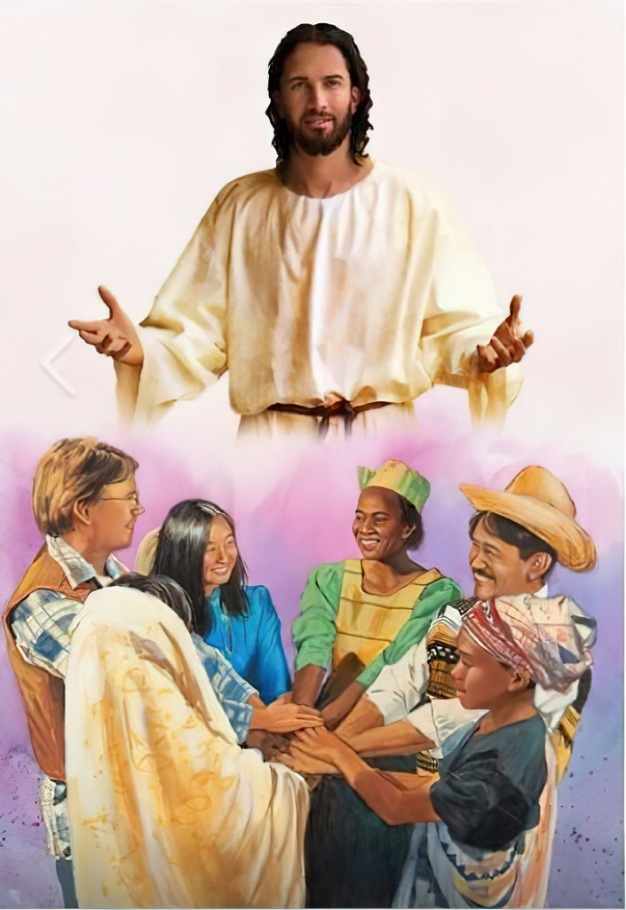
L'UNITÉ EN JÉSUS
“Dieu est fidèle, lui qui vous a appelés à la communion de son Fils, Jésus-Christ notre Seigneur” (1 Corinthiens 1.9)
“Christ est-il divisé ? Paul a-t-il été crucifié pour vous ? Ou avez-vous été baptisés au nom de Paul ?” (1 Cor. 1.13).
Par ces questions, Paul veut les amener à réfléchir.
L'unité ne peut s'obtenir qu'en ayant Jésus comme Seigneur. On ne parvient pas à l'unité en adhérant à la pensée ou aux idées d'un frère ou d'une sœur, en formant des groupes fermés.
Mais l'unité en Jésus n'est pas l'uniformité. Elle n'implique pas que nous pensions tous la même chose en tout, ni que nous agissions tous de la même manière.
Les petites différences d'opinion, les dons variés que possède chacun, lorsqu'ils sont centrés sur Christ, au lieu de produire la désunion, produisent l'union
(1 Corinthiens 12.12-13, 25, 27).
L'unité dans l'église ne s'obtient qu'en mourant à soi-même et en vivant pour Jésus.

Slide 8

SAGESSE ET MATURITÉ
“Pour moi, frères, ce n’est pas comme à des hommes spirituels que j’ai pu vous parler, mais comme à des hommes charnels, comme à des enfants en Christ” (1 Corinthiens 3.1)
Paul qualifie de « charnels » les chrétiens immatures, les « enfants en Christ »
(1 Cor. 3.1). Ce type de chrétiens s’attache davantage aux personnes qu’à Jésus.
Immatures
Ils sont comme des enfants
(1 Corinthiens 3.1)
Ils se nourrissent de lait
(1 Corinthiens 3.2)
Ils sont charnels (1 Corinthiens 3.3)
influencés par l'opinion d’autres (1 Corinthiens 3.4)
Matures
Ils sont adultes
(1 Corinthiens 14.20)
Ils prennent une nourriture solide (Hébreux 5.14)
Ils sont spirituels (1 Corinthiens 2.13)
ont le discernement spirituel
(1 Corinthiens 2.14)
Lorsqu'on accorde une importance excessive à certains dirigeants au détriment d'autres, il se forme des groupes qui divisent l'église. C'est le fruit de l'immaturité. C'est pourquoi Paul nous invite à atteindre la maturité en Christ (1 Cor. 2.6).

Slide 9

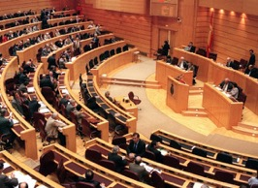
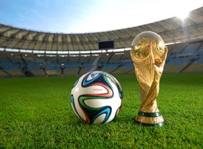

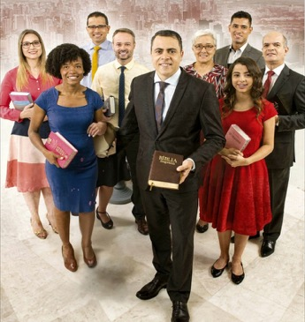
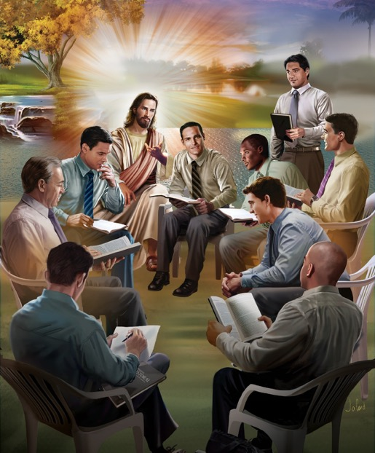

SERVICE ET HUMILITÉ
“Ainsi, qu’on nous regarde comme des serviteurs de Christ, et des dispensateurs des mystères de Dieu” (1 Corinthiens 4.1)
Tout comme aujourd'hui, au 1er siècle, les gens étaient divisés par les: politiques, religions, et philosophies… Comment éviter que cette façon de penser ne s'introduise dans l'église, en y générant la division ?
L'attitude du dirigeant compte beaucoup. Les dirigeants de l'église doivent avoir une vision claire de leur rôle en tant qu'administrateurs. Ils ne sont pas les propriétaires de l'église, ils ne font que l'administrer pour Christ.
Le chef de l'église est Jésus ; tous les autres la dirigent en tant que « serviteurs de Christ » (1 Corinthiens 4.1).
Le serviteur qui administre doit se comporter comme se comporte son Seigneur : toujours disposé à se donner humblement au service des autres (Philippiens 2.3-8).
Quelle unité y aurait-il dans l'église si tous — non seulement les dirigeants, mais chacun des membres — agissions de cette manière ?

Slide 10

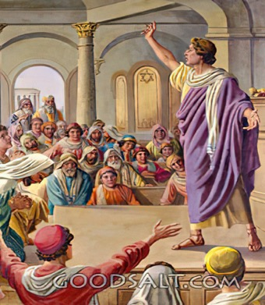
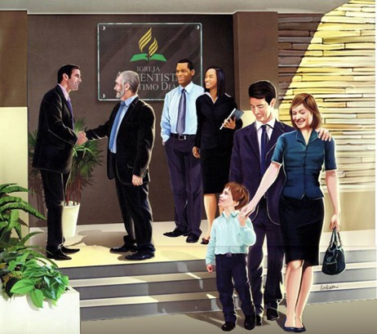
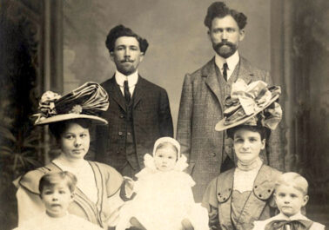
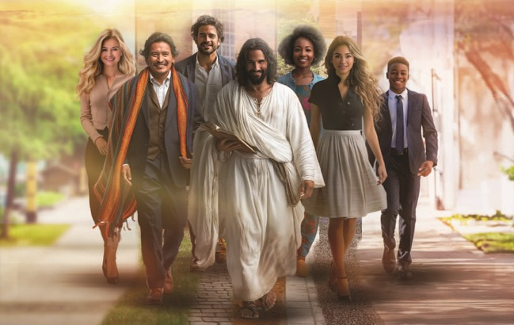
RESPECT ENVERS LES DIRIGEANTS
“Du reste, ce qu’on demande des dispensateurs, c’est que chacun soit trouvé fidèle” (1 Corinthiens 4.2)
Le fait qu'il existe des rivalités et des factions autour des dirigeants ne signifie pas que nous devions les rejeter. Au contraire, Paul a soutenu et défendu le ministère d'Apollos et son œuvre à Corinthe (1 Corinthiens 3.5-6 ; 4.6 ; 16.12).
Lorsque les dirigeants agissent avec fidélité, ils sont dignes d'honneur (1 Corinthiens 4.2 ; 1 Timothée 5.17). Mais même lorsqu'ils ne reçoivent pas cet honneur, ils restent fidèles, car ils savent que c'est Dieu lui-même, et non les hommes, qui doit les juger (1 Corinthiens 4.3-4).
Les dirigeants chrétiens suivent les traces de Jésus en étant disposés à souffrir pour leurs frères et sœurs, et même, si nécessaire, à mourir pour leur ministère
(1 Cor. 4.11-13 ; 2 Cor. 11.23-28).
Ni les dirigeants ni les membres ne sont appelés à lutter ou à se disputer entre eux, mais à s'unir en exaltant Jésus et en prêchant le message de la croix.
Frank et Walter Bond furent les premiers missionnaires en Espagne. Walter mourut pour sa foi à Jaén en 1914

Slide 11

Rien ne peut parfaire la parfaite unité de l'église, si ce n'est l'esprit d'une patience semblable à celle de Christ. Satan peut semer la discorde ; seul Christ peut harmoniser les éléments discordants... Lorsque, en tant qu'ouvriers individuels de l'église, nous aimons Dieu par-dessus tout et notre prochain comme nous-mêmes, alors il n'y aura plus de laborieux efforts pour nous unir ; il y aura une unité en Christ, les oreilles seront fermées aux rapports, et personne n'adressera de reproches à son voisin. Les membres de l'église apprécieront l'amour et l'unité, et seront comme une grande famille. Alors nous porterons devant le monde les lettres de créance qui témoigneront que Dieu a envoyé son Fils dans le monde
E. G. W. (Reflecting Christ p.200 —trad.)
Letter 29, 1889.

